Slide 1
بسم الله الرحمن الرحيم

Slide 2
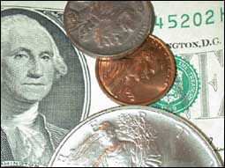
1- النقود الإلكترونية:
تعريف النقود الالكترونية: هي المكافئ الرقمي للنقود التقليدية تخزن قيمتها على حامل إلكتروني، وتتناقص دون أن تجزأ، وتنتهي صلاحية الحامل بانتهاء قيمتها.
و يتم إصدارها مقابل وديعة لا تقل قيمتها عن القيمة المصدرة (الدفع المسبق)، وليكتسب الحامل صفة النقدية يجب أن يحظى بالقبول كوسيلة دفع إضافة لوظائف النقد الأخرى.
مزايا النقود الإلكترونية:
تكلفة التداول زهيدة.
لا تخضع للرقابة الجمركية.
بسيطة وسهلة الاستخدام.
تسرع عمليات الدفع.
تشجع عمليات الدفع الآمن.

Slide 3
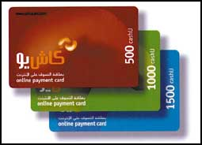
كيف يعمل النقد الإلكتروني:
بفتح حساب شخصي في البنك بإثبات الهوية وتوضع له هوية رقمية سرية فيستطيع أن يسحب النقود بدخوله للبنك عبر الأنترنت فيتأكد البنك من شخصيته فيصدر له المبلغ ويحسمه من حسابه الجاري. مع تحميله قليلا من الرسوم.
مراحل استخدامها:
نظام على الخط(online): ويكون التاجر موصولا مع بنك الزبون بصفة دائمة إما من خلال حاسوب البيانات لدى البنك أو مركز تسويات يوصل بآلة دفع قارئة لبطاقة الدفع الموجودة على مستوى التاجر.
نظام خارج الخط (offline): تقرأ بطاقة
الزبون بحاسوب لدى التاجر وتخصم من
بطاقة الزبون والتي تحتوي إما على ذاكرة
أو مدارج مغناطيسية يحدد فيها المبلغ
الأقصى المسموح ومدة السماح.

Slide 4
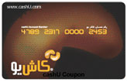
2- أشكال النقود الإلكترونية:
البطاقات البلاستيكية الممغنطة: نقود في صيغة رقمية تستخدم عبر الأنترنت أو في متجر تقليدي وقد يعاد تحميلها، وتختلف عن بطاقات التسليف لأن مستخدمها يدفع النقد قبل عملية الشراء.
النقود البرمجية: أنظمة برمجية مخصصة للدفع عبر النت يتصل فيه العميل بالمتجر بالبنك مباشرة ويكون لديهم نفس البرنامج ويكون للمتجر والعميل حساب لدى البنك.
الشيكات أو المحافظ الإلكترونية: أصدرتها هيئة الشيكات الإلكترونية (www.echeck.org) بأبحاث لثلاث سنوات، وهي البديل الإلكتروني للشيكات الورقية وهي رسالة مؤمنة وموثقة
يقدمها البنك لحاملها عبر النت ويعيدها له
لتكون دليلا على صرفها.

Slide 5
أما المحافظ الإلكترونية: فهي إما بطاقة ذكية حاسوبية أو قرص مرن مزودة بشريحة تخزن 500 مرة ضعف البطاقات البلاستيكية الممغنطة.
3-أنواعها: تقسم على أساس مكان تخزينها، محفظة إلكترونية تخزن معلومات المستهلك على موزع بعيد RemoteServer لدى تاجر معين أو ناشر المحفظة، ونقطة ضعفها Server-Side هى أن موزع العميل إذا ما أخل بأمنه يمكنه كشف ألاف من المعلومات الشخصية عن المستخدمين بما في ذلك أرقام بطاقات الائتمان لأطراف غير مرخص لها بالإطلاع عليها، وعادة فإنها تستخدم إجراءات أمن قوية لتحجيم أو منع إمكانية الإفشاء غير المرخص به. ومحفظة إلكترونية تخزن معلومات المستهلك على كمبيوتر المستهلك نفسه، وتخزين محفظة إلكترونية على كمبيوتر المستهلك ينقل المسئولية للمحافظة على السرية إلى المستخدم، وحيث أنه لا توجد معلومات للمستخدم مخزنة على موزع مركزي، فليس هناك فرصة لأن يحدث هجوم على بائع المحفظة الإلكترونية، ويستطيع الحصول على معلومات المستهلك مثل أرقام بطاقة الائتمان.

Slide 6
البطاقات البنكية: ائتمانية ولها ميزة القرض وغير ائتمانية ولها ميزة التقسيط.
البطاقات البنكية غير الائتمانية:
البطاقات المدينة: تشترط حساب للعميل لدى البنك لا تولد سيولة وتخصم منها مبالغ مباشرة من حساب العميل عند تعامله مع أي محل معتمد لدى البنك.
بطاقات الدفع المسبق: تثبيت مبلغ محدد للدخول به في البطاقة وتخفض قيمتها كبطاقات النقل والهاتف.
بطاقات الصراف الآلي: يخصم فورا من رصيد العميل لدى البنك وتستخدم في أمرين:
أولا: إجراء العمليات المصرفية الاعتيادية.
ثانيا: دفع المشتريات عبر نقاط البيع المعتمدة لدى البنك.

Slide 7
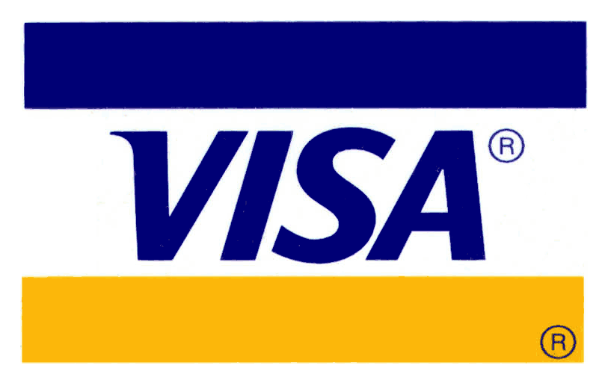
البطاقات البنكية الائتمانية:
البطاقات الائتمانية المتجددة: ويتم فيها تقسيط الدين على العميل خلال فترات وتزداد قيمة الدين بزيادة فترة التقسيط. ومن أمثلتها فيزا وماستر كارد.

Slide 8
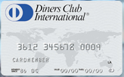
البطاقات الائتمانية غير المتجددة: أو بطاقات الخصم الشهري محلية ودولية تصدر برسوم اشتراك تستخدم في المحلات والمطاعم وشركات الطيران وقد تستخدم كبطاقة للصرف الآلي أو التحويل الإلكتروني ولا تستدعي وجود حساب لدى البنط بل قد يقرض البنك العميل حدا أعلى (الخط الائتماني) ويسدده خلال شهر مثلا وفي حال المماطلة يقوم بالبنك بمطالبته، ويلغي البطاقة، ويرتب عليه فوائد التأخير، ومن أمثلة هذه البطاقات: بطاقة "American expresse" و"diners club".

Slide 9
مصدرو البطاقات الائتمانية
مصدرو البطاقات البنكية
المنظمات العالمية
المؤسسات المصرفية الكبيرة
المؤسسات التجارية الكبيرة
ماستر كارد
فيزا
بطاقات المجال
داينرز كلوب
أمريكان إكسبرس
ترخيص
المصارف

Slide 10
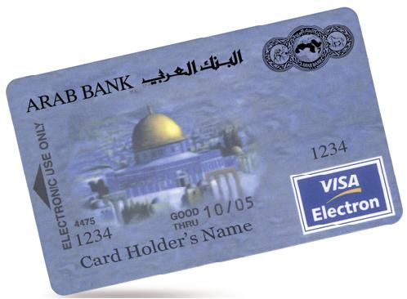
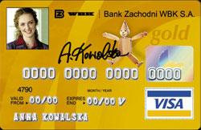
مصدرو البطاقات الائتمانية
الفئة الأولى: المنظمات العالمية: بطاقات صادرة عن مصارف مرخص لها من المنظمات العالمية وليست مؤسسات مالية ولكنها كناد مفتوح يمنح المصارف رخص إصدار البطاقات ويساعدها على إدارة خدماتها:
1- فيزا عالمية: أصدرت في أول مرة (1958) بطاقات زرقاء بيضاء وذهبية أما الآن فتصدر بطاقات فضية ذهبية وبطاقة فيزا إلكترون.
2- ماستركارد العالمية: بنك ومؤسسة مالية كبيرة تنظم الصلة بين أي بنك وراغب حمل البطاقة، ثاني أكبر شركة في الو م أ،
ومقبولة لدى 9.4 مليون محل تجاري وأعضاءها
163 مليون شخص عام 1990.وتقدم بطاقات
ذهبية وفضية وبطاقات لرجال الأعمال.

Slide 11
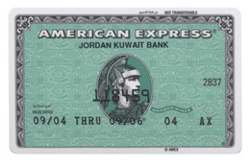
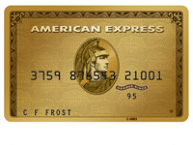
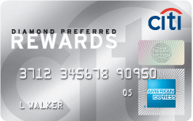
الفئة الثانية: المؤسسات المصرفية الكبيرة وتصدر بطاقات ائتمانية مباشرة بدون ان تمنح تراخيص إصدارها لأي مصرف أو مؤسسة مالية، وتتولى الحصول على حقوقها من حملة بطاقاﺗﻬا، وأهم بطاقاتها:
1- أمريكان إكسبرس وتصدر عن بنك أمريكان إكسبرس
مؤسسة مالية كبيرة تزاول أنشطة مصرفية مختلفة
وتصدر ثلاث أنواع من البطاقات:
الخضراء: لعامة الناس بسقف ائتماني محدد
لأشخاص تتوفر فيهم الملاءة المالية.
الذهبية: تمنح لذوي الملاءة العالية وغير محددة بسقف ائتماني
ولا تقبل وضع اسم أي بنك إلا على هذا النوع شرط
كون البنك يحوي حساب العميل ويضمنه.
الماسية: تصدرها بنفسها ولا تشترط حسابا لديها بل فقط
تتأكد من الملاءة المالية للعميل.
وأضافت مؤخرا بطاقة زرقاء، وقد واجهت الشركة منافسة شديدة ففقدت بعض حصصها لارتفاع تكاليفها (25 مليون في الو م أ، مقابل 160في العالم)

Slide 12
2- الدينرزكلوب العالمية: هي من شركات البطاقات الائتمانية الرائدة في العالم على الرغم من صغر أعداد حملة بطاقاﺗﻬا وبلغ عددها سنة 1990، 6.9 مليون بطاقة مقبولة، سجلت أرباحا تقدر ب 16 بليون دولار، ويملك (City Bank) شركة الدينرزكلوب التي تعمل من خلال شبكة من الامتيازات والتراخيص، وتتسم هذه البطاقة بمرونة معاملاﺗﻬا، وتصدر الدينرزكلوب ثلاث أنواع من البطاقات هي: بطاقة الصراف البنكي لكافة العملاء، وبطاقة الأعمال التجارية لرجال الأعمال، وبطاقات خاصة بالتعاون مع شركات كبرى مثل شركة الطيران البريطانية، شركة فولفو غيرها.

Slide 13
الفئة الثالثة: المؤسسات التجارية الكبيرة: بهدف المحافظة على العملاء وتسهيل معاملاﺗﻬم ، قامت المؤسسات والمحلات التجارية كالفنادق، المطاعم …. ، بإصدار بطاقات خاصة لعملائها المتميزين، ومن الدوافع التي أدت بهذه المؤسسات لإصدار البطاقات الخاصة ، الأرباح التي حققها مصدرو البطاقات البنكية ، كما عملت هذه المؤسسات على تطوير البطاقات ، حتى أصبحت تصدر اليوم بصيغ مماثلة للبطاقات وتعرف على أﻧﻬا " بطاقة (Store Cart. ) " الائتمانية ، وتحت تسميات مختلفة أشهرها " بطاقة الشراء من المحل التجاري يصدرها المحل التجاري لعملائه، و يتيح لهم شراء ما يحتاجونه على الحساب من السلع والخدمات التي يقدمها، وذلك في حدود سقف ائتماني معين.

Slide 14
2. البطاقات الذكية: بطاقة بلاستيكية تشبه بطاقة الائتمان، و تحوي شريحة ميكروية تستخدم لاستخراج وتخزين ومعالجة ونقل بيانات رقمية مثل النقد الإلكتروني أو المعلومات الطبية وتعطي فرصة الاختيار بين التعامل الائتماني أو الدفع الفوري، وتم تطويرها منذ منتصف السبعينيات، إلا أن انتشار استعمالها زاد في الثمانينات في من أوروبا وآسيا، وذلك في ثلاثة مجالات أساسية وهي المحفظة الإلكترونية، تسديد تكاليف الرعاية الصحية وخدمات النقل الداخلي في المدن، إلا أﻧﻬا شهدت تطورا كبيرا سنة1994، حيث اهتمت المصارف وشركات الخدمات المالية بهذا النوع وذلك لعدة أسباب منها:
- تناقص تكلفتها، حيث أصبحت تكلفة الوحدة منها بحدود 1-2.5$ .
- تزايد مخاوف التزوير التي ترافق استعمال نظم البطاقات الاعتيادية .
- تعاظم " التعامل عن بعد" عبر الهواتف والحواسيب الشخصية .
- البحث عن فرص جديدة للإيرادات من قبل المصارف ومجهزي الخدمات المالية، وحتى من قبل شركات الاتصالات والحواسيب

Slide 15
ومجالات استخدام البطاقات الذكية متعددة، فيمكن تحويلها إلى
حافظة نقود إلكترونية، أو إلى بطاقة لتعريف الهوية أو بطاقة
صحية، كما قامت شركة Sun Micro Systèmes
لإلكترونية الأمريكية بتطوير البطاقات ليستخدمها مشتركو
الشبكات الإلكترونية لتعريف هويتهم والحصول على بريدهم
الإلكتروني بدلا من استخدام الشفرات و الرموز التي تكون غير
آمنة . ولقد بدأت المنظمات العالمية في إنتاج بطاقة دفع جديدة
أطلق عليها اسم الموندس Mondex لجعل نظام الدفع
الإلكتروني أكثر مرونة .

Slide 16
بطاقة الموندكس: وهي بطاقة ذات شريحة إلكترونية قادرة على تخزين المعلومات، وتعد بمثابة كمبيوتر صغير تحمله البطاقة مما يعطيها مرونة كبيرة في الاستخدام تجعلها تجمع بين مميزات النقود الورقية وبطاقات الدفع الحديثة مع تلافي عيوﺑﻬا، ولقد دعمت المنظمات الدولية إنتاج هذا النوع من البطاقات، ففي سنة 1997 شاركت منظمة الماستركارد بحصة قدرها%51 من رأسمال الشركة، بينما 49 % الباقية تقاسمتها 27 شركة أوروبية بنسب متفاوتة.
مزايا بطاقة الموندكس: وتتمتع البطاقة بالعديد من المزايا نذكر منها:
تستخدم كبطاقة ائتمانية أو بطاقة خصم فوري طبقا لرغبة العميل
سهولة إدارﺗﻬا مصرفيا، حيث لا يمكن للعميل أن يستعملها بقيمة أكثر من الرصيد المدون على الشريحة الإلكترونية للبطاقة.
وجود ضوابط أمنية محكمة في هذا النوع من البطاقات ذات الذاكرة الإلكترونية، مما يجعل تزويرها أو التلاعب فيها مستحيلا لاعتمادها على تكنولوجيا شديدة التعقد والتخصص.

